Slide 1
بسم الله الرحمان الرحيم ( قَالَ رَبِّ اشْرَحْ لِي صَدْرِي (25) وَيَسِّرْ لِي أَمْرِي (26) وَاحْلُلْ عُقْدَةً مِنْ لِسَانِي (27) يَفْقَهُوا قَوْلِي (28) ) صدق الله العظيم سورة طه

Slide 2
University: Med Kheider- Biskra-
Faculty of Economic Sciences and Management
Level: 3rd Year HRM
Lecture 6: Leadership
Dr: Reguia Abdelhamid Cherroun
Associate Professor
Notes:
Notre travail de recherche s’intitule : les différents mécanismes de contrôle et l’ impact du phénomène de l’enracinement des dirigeants sur la performance des firmes : cas Français

Slide 3
Contents:
Definition of leadership
Importance of leadership
Theories of leadership
Qualities of a good leader

Slide 4
What is a leadership in HRM
Leadership is the ability of an individual or a group of people to influence and guide followers or members of an organization, society or team.
Leadership is the art of motivating a group of people to act toward achieving a common goal. In a business setting, this can mean directing workers and colleagues with a strategy to meet the company's needs.
Peter Drucker: "The only definition of a leader is someone who has followers."
Notes:
La propriété managériale est utilisée par les dirigeants comme étant un moyen pour diluer l’efficacité des mécanismes de contrôle et réduire la probabilité de leurs remplacements. Ils affirment aussi que le dirigeant devient enraciné une fois qu’il détient 50% du capital de l’entreprise qu’il dirige. Ceci nous emmène à supposer que :

Slide 5
Importance of leadership
The following points justify the importance of leadership in a concern.
Initiates action- Leader is a person who starts the work by communicating the policies and plans to the subordinates from where the work actually starts.
Motivation- A leader proves to be playing an incentive role in the concern’s working. He motivates the employees with economic and non-economic rewards and thereby gets the work from the subordinates.
Providing guidance- A leader has to not only supervise but also play a guiding role for the subordinates. Guidance here means instructing the subordinates the way they have to perform their work effectively and efficiently..
.
Notes:
La propriété managériale est utilisée par les dirigeants comme étant un moyen pour diluer l’efficacité des mécanismes de contrôle et réduire la probabilité de leurs remplacements. Ils affirment aussi que le dirigeant devient enraciné une fois qu’il détient 50% du capital de l’entreprise qu’il dirige. Ceci nous emmène à supposer que :

Slide 6
Importance of leadership
Creating confidence- Confidence is an important factor which can be achieved through expressing the work efforts to the subordinates, explaining them clearly their role and giving them guidelines to achieve the goals effectively. It is also important to hear the employees with regards to their complaints and problems.
Building morale- Morale denotes willing co-operation of the employees towards their work and getting them into confidence and winning their trust. A leader can be a morale booster by achieving full co-operation so that they perform with best of their abilities as they work to achieve goals.
Notes:
La propriété managériale est utilisée par les dirigeants comme étant un moyen pour diluer l’efficacité des mécanismes de contrôle et réduire la probabilité de leurs remplacements. Ils affirment aussi que le dirigeant devient enraciné une fois qu’il détient 50% du capital de l’entreprise qu’il dirige. Ceci nous emmène à supposer que :

Slide 7
Importance of leadership
Builds work environment- Management is getting things done from people. An efficient work environment helps in sound and stable growth. Therefore, human relations should be kept into mind by a leader. He should have personal contacts with employees and should listen to their problems and solve them. He should treat employees on humanitarian terms.
Co-ordination- Co-ordination can be achieved through reconciling personal interests with organizational goals. This synchronization can be achieved through proper and effective co-ordination which should be primary motive of a leader.
Notes:
La propriété managériale est utilisée par les dirigeants comme étant un moyen pour diluer l’efficacité des mécanismes de contrôle et réduire la probabilité de leurs remplacements. Ils affirment aussi que le dirigeant devient enraciné une fois qu’il détient 50% du capital de l’entreprise qu’il dirige. Ceci nous emmène à supposer que :

Slide 8
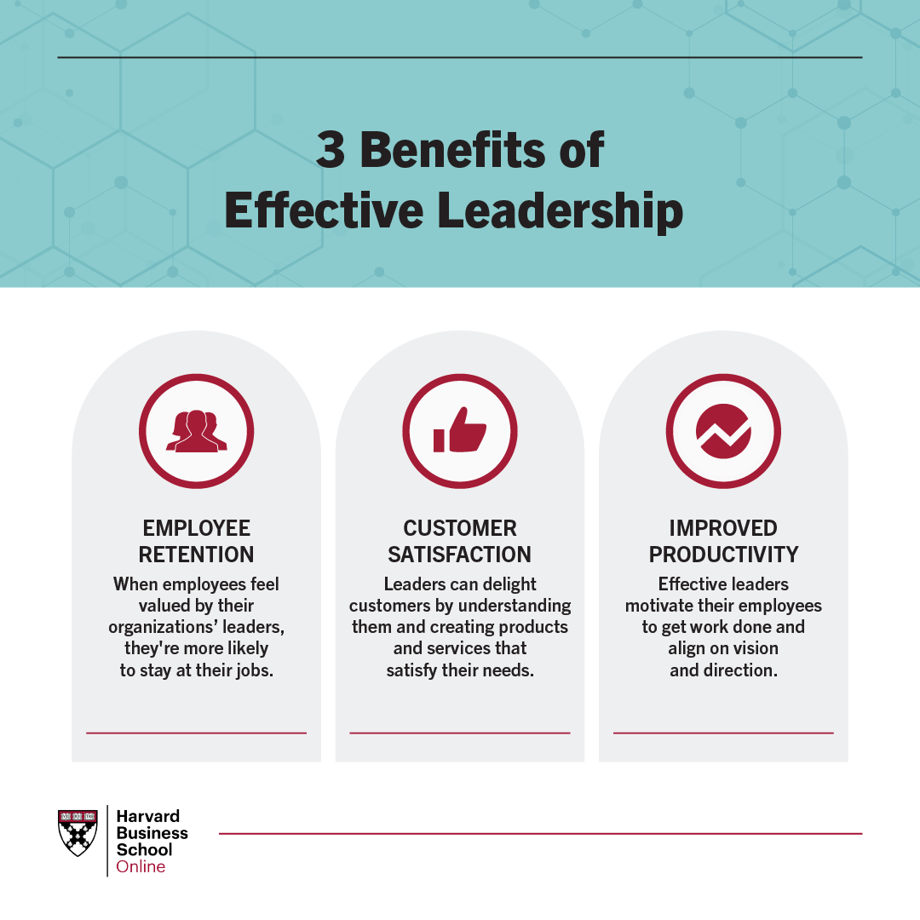
Notes:
La propriété managériale est utilisée par les dirigeants comme étant un moyen pour diluer l’efficacité des mécanismes de contrôle et réduire la probabilité de leurs remplacements. Ils affirment aussi que le dirigeant devient enraciné une fois qu’il détient 50% du capital de l’entreprise qu’il dirige. Ceci nous emmène à supposer que :

Slide 9
Theories of leadership
Trait theory dates to the mid-20th century and it centers on the idea that some people are born with certain personality traits that make them great leaders, such as integrity and self-confidence.
Situational leadership is where the leadership style is adjusted based on the readiness or skill-level of followers in a given situation.
Contingency theory posits that effective leadership depends on having the right leader for the right situation.
Transactional leadership is an approach where leaders reward or punish followers to achieve results.
Notes:
La propriété managériale est utilisée par les dirigeants comme étant un moyen pour diluer l’efficacité des mécanismes de contrôle et réduire la probabilité de leurs remplacements. Ils affirment aussi que le dirigeant devient enraciné une fois qu’il détient 50% du capital de l’entreprise qu’il dirige. Ceci nous emmène à supposer que :

Slide 10
Theories of leadership
Transformational leadership is where leaders appeal to followers' values and emotions to transform the way they think and approach their work or life.
Behaviorist theory encompasses a person's leadership skills are developed and trained as products of their environment.
Behavioral theory is where a leader models certain behaviors, setting a good example for others to follow.
Functional theory is leadership based on a collection of people's behaviors and group dynamics, not individuals.
Path goal theory is where leaders set goals and smooth the path to those goals to motivate and drive performance.
Notes:
La propriété managériale est utilisée par les dirigeants comme étant un moyen pour diluer l’efficacité des mécanismes de contrôle et réduire la probabilité de leurs remplacements. Ils affirment aussi que le dirigeant devient enraciné une fois qu’il détient 50% du capital de l’entreprise qu’il dirige. Ceci nous emmène à supposer que :

Slide 11
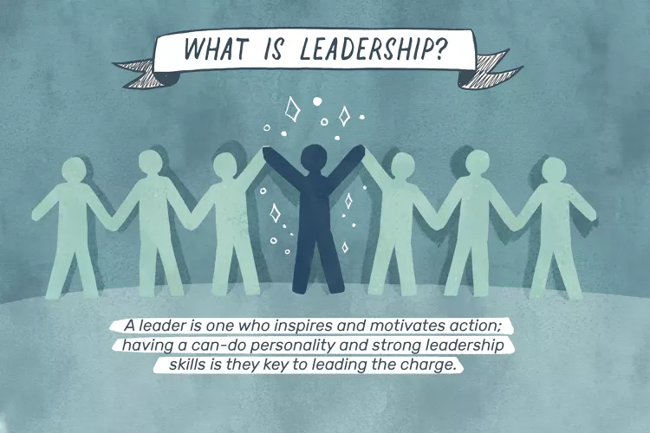
Notes:
La propriété managériale est utilisée par les dirigeants comme étant un moyen pour diluer l’efficacité des mécanismes de contrôle et réduire la probabilité de leurs remplacements. Ils affirment aussi que le dirigeant devient enraciné une fois qu’il détient 50% du capital de l’entreprise qu’il dirige. Ceci nous emmène à supposer que :

Slide 12
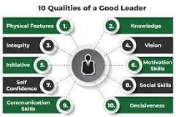
Notes:
La propriété managériale est utilisée par les dirigeants comme étant un moyen pour diluer l’efficacité des mécanismes de contrôle et réduire la probabilité de leurs remplacements. Ils affirment aussi que le dirigeant devient enraciné une fois qu’il détient 50% du capital de l’entreprise qu’il dirige. Ceci nous emmène à supposer que :

Slide 13
Leadership vs. management
Leaders
Managers
- Establish a long-term vision, goals and objectives
Motivate and align employees to goals
Ask long-term, big picture analytical questions, such as "what" and "why“
Can have any title, though often part of the C-suite; their positions and responsibilities aren't always executive
Achieve organization's vision, goals and objectives
Assign tasks to employees and hold them accountable
Ask process questions focused on achieving short-term objectives, such as "how" and "when“
Have specific job titles and fixed responsibilities
Notes:
La propriété managériale est utilisée par les dirigeants comme étant un moyen pour diluer l’efficacité des mécanismes de contrôle et réduire la probabilité de leurs remplacements. Ils affirment aussi que le dirigeant devient enraciné une fois qu’il détient 50% du capital de l’entreprise qu’il dirige. Ceci nous emmène à supposer que :

Slide 14
Thank you
https://www.techtarget.com/searchcio/definition/leadership
https://www.thebalancemoney.com/leadership-definition-2948275
https://www.forbes.com/sites/kevinkruse/2013/04/09/what-is-leadership/?sh=7ceb56b75b90
https://www.managementstudyguide.com/importance_of_leadership.htm
https://online.hbs.edu/blog/post/characteristics-of-an-effective-leader

